Slide 1
HAFTA
6
İkili Dizi Hizalama I: Dinamik Programlama ve Needleman–Wunsch
Üstel sayıda olası hizalama arasından en iyisini O(mn) zamanda kesin olarak bulmak
Biyoenformatiğe Giriş · Python ve Biopython ile uygulamalı ders
Colab: hafta06_ikili_hizalama_global.ipynb
Notes:
Karşılaştırmalı analiz bloğunun ilk haftası. Bu hafta dönemin en önemli algoritmasını, dinamik programlama ile global hizalamayı işliyoruz.
Birinci saat kavram ve elle matris doldurma, ikinci saat Python uygulaması, üçüncü saat Biopython, parametre etkisi ve karmaşıklık.

Slide 2
Bu haftanın hedefleri
Homoloji, benzerlik ve özdeşlik kavramlarını ayırt etmek
Puanlama şemasını (eşleşme, uyumsuzluk, boşluk) tanımlamak ve bir hizalamayı skorlamak
Needleman–Wunsch matrisini elle doldurmak ve geri izlemek
NW'yi Python'da yazmak; PairwiseAligner ile doğrulamak
Çoklu optimal hizalamaları ve boşluk cezası eşiğini yorumlamak
Zaman/bellek karmaşıklığını ölçmek; Hirschberg fikrini kavramak
Ders akışı (3 saat)
Saat | İçerik
1. saat | Hizalama problemi, puanlama, DP yinelemesi; tahtada 7 × 6'lık NW matrisi
2. saat | NW'nin Python uygulaması, geri izleme, görselleştirme (Notebook 6: bölüm 2–3)
3. saat | ​PairwiseAligner, boşluk cezası, % özdeşlik, karmaşıklık (Notebook 6: bölüm 4–7)
Biyoenformatiğe Giriş · Hafta 6: Global hizalama (NW)
2
Notes:
Öğrenciler algoritma dersinden dinamik programlamayı (en uzun ortak alt dizi, düzenleme uzaklığı) biliyor olmalı. Derse 'düzenleme uzaklığını kim hatırlıyor?' sorusuyla başlayın; NW, puanları genelleştirilmiş bir düzenleme uzaklığıdır.

Slide 3
1
Hizalama problemi
Evrimsel olayları en iyi açıklayan üst üste koyma
Notes:
Birinci saat. Önce hizalamanın neyi modellediğini ve neden kaba kuvvetle çözülemeyeceğini göstereceğiz; puanlama şemasını bugünkü tüm örneklerde +1 / −1 / −2 olarak sabit tutacağız.

Slide 4
Hizalama neyi modeller?
Kavramlar
Örnek
Yer değiştirme (mutasyon): sütunda farklı iki harf
İnsersiyon / delesyon (indel): bir dizide boşluk -
Homoloji: ortak atadan gelmek — evet/hayır; "%80 homolog" yanlış
Özdeşlik: aynı harfli sütunların oranı (ölçülebilir)
Benzerlik: skor matrisine göre pozitif sütunlar (proteinlerde, 7. hafta)
Yüksek benzerlik homolojinin kanıtıdır, kendisi değildir
x: C A T G C A
| | | | |
y: C A - G C A
5 eşleşme, 0 uyumsuzluk, 1 boşluk
Yorum: x'te T eklendi (insersiyon)
ya da y'de T silindi (delesyon)
-> tek bir hizalama iki evrimsel
senaryoya karşılık gelebilir
Biyoenformatiğe Giriş · Hafta 6: Global hizalama (NW)
4
Notes:
Homoloji yüzdesi hatası makalelerde bile görülür; bu slaytta net durun. İndel'in yönünü (insersiyon mu delesyon mu) yalnızca iki diziden çıkaramayız; bu yüzden ikisine birden 'indel' diyoruz. Dış grup (üçüncü bir dizi) olmadan yön belirlenemez: 9. haftadaki filogenetiğe köprü.

Slide 5
Üç hizalama türü
Tür | Amaç | Uç boşlukları | Algoritma | Tipik kullanım
Global | İki dizinin tamamını hizala | Cezalı | Needleman–Wunsch (1970) | Benzer uzunlukta homolog genler / proteinler
Yerel | En benzer alt bölgeleri bul | Yok sayılır | Smith–Waterman (1981) — 7. hafta | Domen arama, veritabanı arama (BLAST)
Yarı-global | Kısa diziyi uzunun içine yerleştir | Ücretsiz | NW varyantı | Okuma haritalama, primer yerleştirme, örtüşen okumalar
Seçim biyolojik soruya bağlıdır: iki ortolog enzimi karşılaştırıyorsanız global; uzun bir proteinde bilinen bir domeni arıyorsanız yerel hizalama. Bu hafta: global.
Biyoenformatiğe Giriş · Hafta 6: Global hizalama (NW)
5
Notes:
Her satır için somut bir örnek verin: insan ve fare hemoglobini (global), bir kinaz domeni (yerel), 150 bp'lik okumanın 5 kb'lık gende yeri (yarı-global). Yarı-global örneğini bu hafta Biopython ile yapacağız.

Slide 6
Neden kaba kuvvet işe yaramaz?
Çözümlü örnek
Soru İki dizinin kaç farklı global hizalaması vardır? Klasik yaklaşık sayım C(2n, n) ile n = 3, 10, 100, 1000 için hesaplayın.
Her hizalama, m × n ızgarada (0,0)'dan (m,n)'ye giden bir yoldur (sağ, aşağı, çapraz)
Standart yaklaşım: n = m için ≈ C(2n, n) = (2n)! / (n!)² ≈ 2^(2n) / √(πn)
n = 3: C(6, 3) = 20; n = 10: C(20, 10) = 184 756
n = 100: C(200, 100) ≈ 9.05 × 10⁵⁸ (≈ 10⁵⁹)
n = 1000: ≈ 10⁶⁰⁰ — evrendeki atom sayısı ≈ 10⁸⁰
Tüm yolları (çapraz dahil) sayarsak daha da fazla: 3 × 3 ızgarada 63 yol (Delannoy sayısı)
n | C(2n, n) | log₁₀
3 | 20 | 1.3
10 | 184 756 | 5.3
100 | 9.05 × 10⁵⁸ | 59.0
1000 | 2.05 × 10⁶⁰⁰ | 600.3
Sonuç Üstel arama uzayı → kaba kuvvet imkânsız. Dinamik programlama aynı optimumu (m+1)(n+1) hücreyle bulur: n = 100 için yalnızca 10 201 hücre.
Biyoenformatiğe Giriş · Hafta 6: Global hizalama (NW)
6
Notes:
Sayılar Python'da math.comb ile hesaplandı. Delannoy sayısı tüm sağ/aşağı/çapraz yolları sayar; C(2n,n) yaklaşımı ise ardışık boşluk çiftlerini tek sayan sınıflamaya karşılık gelir. Ayrıntıya girmeyin; mesaj: üstel ile polinom arasındaki uçurum.

Slide 7
Puanlama şeması
Eşleşme
s(a, a) = +1
Aynı harf; proteinlerde matristen gelir (BLOSUM, 7. hafta)
Uyumsuzluk
s(a, b) = −1 (a ≠ b)
Yer değiştirme
Doğrusal boşluk
w(k) = k · g, g = −2
k uzunluklu boşluk; afin ceza 7. haftada
Hizalama skoru
S = Σ sütun skorları
Sütunlar bağımsız kabul edilir → toplam ayrıştırılabilir (DP'nin ön koşulu)
Skorun sütunlar üzerinden toplanabilir olması kritik: son sütunu çıkarınca kalan hizalamanın skoru da optimal olmalıdır (optimal alt yapı). DP bu özelliğe dayanır.
Biyoenformatiğe Giriş · Hafta 6: Global hizalama (NW)
7
Notes:
Neden boşluk uyumsuzluktan daha ağır cezalı? Nokta mutasyonları indellerden çok daha sık. Parametreler keyfî değil; log-odds yorumunu 7. haftada göreceğiz. Bugünkü tüm örnekler +1/−1/−2.

Slide 8
Aday hizalamaları elle skorlamak
Çözümlü örnek — yeni
Soru x = CATGCA, y = CAGCA için dört aday hizalamayı +1/−1/−2 ile skorlayın. En iyisi hangisi? Tüm adayları denemek neden ölçeklenmez?
​CATGCA/CA-GCA: 5 eşleşme (+5) + 1 boşluk (−2) = 3
​CATGCA/C-AGCA: C +1, A/− −2, T/A −1, G, C, A +3 → 1
​CATGCA/CAG-CA: CA +2, T/G −1, G/− −2, CA +2 → 1
​CATGCA/-CAGCA: C/− −2, A/C −1, T/A −1, GCA +3 → −1
Boşluk sayısı en az |m − n| = 1; fazladan her boşluk çifti en az −4 getirir
Aday (y satırı) | Eşl. | Uyum. | Boşl. | Skor
​CA-GCA | 5 | 0 | 1 | 3
​C-AGCA | 4 | 1 | 1 | 1
​CAG-CA | 4 | 1 | 1 | 1
​-CAGCA | 3 | 2 | 1 | −1
Sonuç En iyi aday skor 3 ile CA-GCA. Doğru ama kör: 6 × 5'lik bir problemde bile tüm adayları yazmak zahmetli. DP aynı cevabı sistematik olarak verir.
Biyoenformatiğe Giriş · Hafta 6: Global hizalama (NW)
8
Notes:
Öğrencilere önce kendilerinin iki aday yazmasını isteyin; genellikle 1 veya 3 skorlu adaylar bulurlar. Skor = e·(eşleşme) + u·(uyumsuzluk) + g·(boşluk) formülünü tahtaya yazın; her satır bu formülle kontrol edilebilir.

Slide 9
2
Needleman–Wunsch: dinamik programlama
Yineleme → matris doldurma (3 aşama) → geri izleme
Notes:
Bu bölüm dersin çekirdeği; tahtada 7 × 6'lık matrisi öğrencilerle birlikte dolduracağız. Öğrencilere kâğıt ve kalem hazırlatın, her adımı önce kendileri denesin.

Slide 10
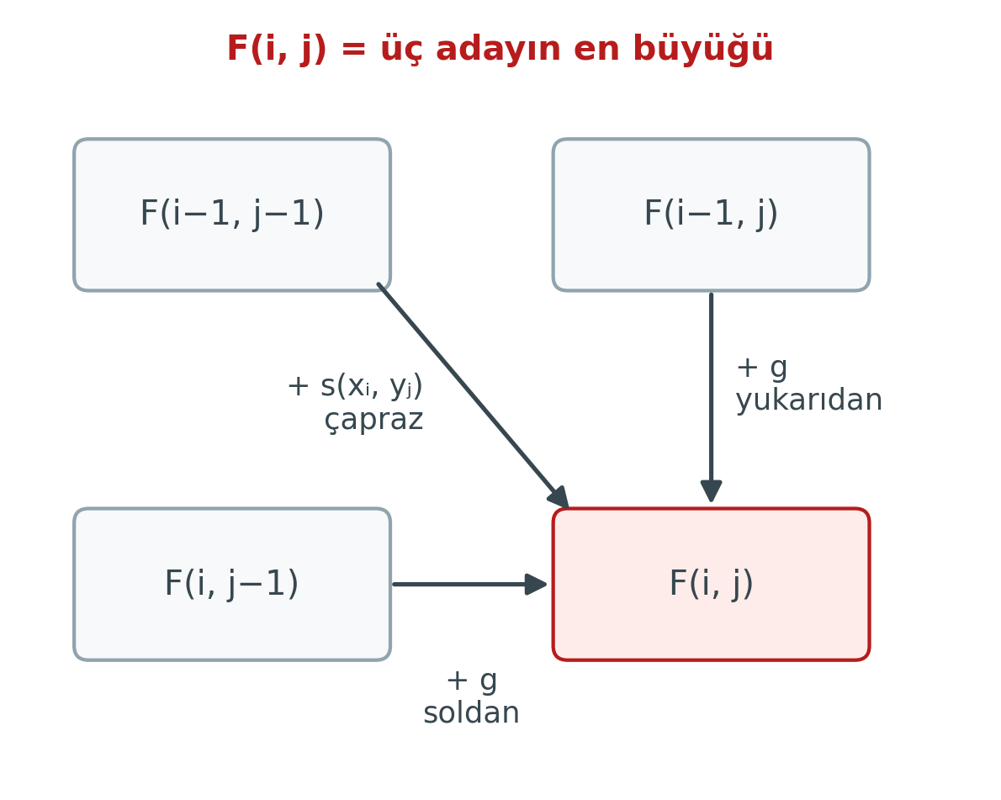
Temel fikir: son sütun üç şeyden biridir
x[1..i] ile y[1..j]'nin optimal hizalamasının son sütunu:
(1) xᵢ ↔ yⱼ → F(i−1, j−1) + s(xᵢ, yⱼ) çapraz
(2) xᵢ ↔ - → F(i−1, j) + g yukarıdan
(3) - ↔ yⱼ → F(i, j−1) + g soldan
Üçünün en büyüğü F(i, j)'dir; hangisinden geldiğini ok olarak sakla
Her hücre O(1) → toplam O(mn)
Biyoenformatiğe Giriş · Hafta 6: Global hizalama (NW)
10
Notes:
Tahtada küçük bir 2×2 kare çizip üç oku gösterin. Özyinelemeyi doğrudan (memo'suz) yazarsak aynı alt problemler tekrar tekrar çözülür: üstel. Tabloyu soldan sağa, yukarıdan aşağıya doldurmak (bottom-up) her alt problemi bir kez çözer.

Slide 11
Needleman–Wunsch yinelemesi
Başlangıç
F(0,0) = 0, F(i,0) = i·g, F(0,j) = j·g
İlk satır/sütun: diğer dizinin önekini tamamen boşlukla hizalamak
Yineleme
F(i,j) = max{ F(i−1,j−1)+s(xᵢ,yⱼ), F(i−1,j)+g, F(i,j−1)+g }
Çapraz / yukarı / sol
Sonuç
S* = F(m, n)
Sağ alt köşe; hizalama geri izleme ile
Karmaşıklık
Zaman O(mn), bellek O(mn)
Yalnızca skor için bellek O(n) (iki satır)
Matris boyutu (m+1) × (n+1): 0. satır/sütun boş önekleri temsil eder. CATGCA (m = 6) × CAGCA (n = 5) → 7 × 6 = 42 hücre.
Biyoenformatiğe Giriş · Hafta 6: Global hizalama (NW)
11
Notes:
İlk satırın neden 0, −2, −4, … olduğunu sorun: y'nin ilk j harfini x'in boş önekiyle hizalamanın tek yolu j boşluk açmak. Bu, yarı-globalde değişecek (uç boşlukları ücretsiz → ilk satır/sütun 0).

Slide 12
Adım 1: başlangıç + C ve A satırları
x = CATGCA (satırlar), y = CAGCA (sütunlar); +1 / −1 / −2
 | – | C | A | G | C | A
– | 0 | −2 | −4 | −6 | −8 | −10
C | −2 | 1 | −1 | −3 | −5 | −7
A | −4 | −1 | 2 | 0 | −2 | −4
T | −6 | · | · | · | · | ·
G | −8 | · | · | · | · | ·
C | −10 | · | · | · | · | ·
A | −12 | · | · | · | · | ·
F(1,1): max(0 + 1, −2 − 2, −2 − 2) = 1 (C = C, çapraz). F(1,2): max(−2 − 1, −4 − 2, 1 − 2) = −1 (soldan). F(2,1): max(−2 − 1, 1 − 2, −4 − 2) = −1 (yukarıdan). F(2,2): max(1 + 1, −1 − 2, −1 − 2) = 2.
Biyoenformatiğe Giriş · Hafta 6: Global hizalama (NW)
12
Notes:
Tahtada aynı tabloyu boş çizin ve öğrencilerle birlikte doldurun. Her hücre için üç sayıyı yüksek sesle söyleyin: çapraz, yukarı, sol. Satır satır doldurma sırası önemli: F(i,j) için sol komşu aynı satırda daha önce hesaplanmış olmalı.

Slide 13
Hücre hesabı yakından: dört hücre
Çözümlü örnek — her hücrede üç aday: ↖ çapraz, ↑ yukarı, ← sol
Soru F(2,3), F(3,2), F(3,3) ve F(4,3) hücrelerini üç adayıyla hesaplayın. Hangi yönden gelirler? (x₃ = T, x₄ = G; y₂ = A, y₃ = G)
F(2,3) [A/G]: ↖ −1 − 1 = −2; ↑ −3 − 2 = −5; ← 2 − 2 = 0 → 0 (sol)
F(3,2) [T/A]: ↖ −1 − 1 = −2; ↑ 2 − 2 = 0; ← −3 − 2 = −5 → 0 (yukarı)
F(3,3) [T/G]: ↖ 2 − 1 = 1; ↑ 0 − 2 = −2; ← 0 − 2 = −2 → 1 (çapraz)
F(4,3) [G/G]: ↖ 0 + 1 = 1; ↑ 1 − 2 = −1; ← −2 − 2 = −4 → 1 (çapraz)
Hücre | Çapraz | Yukarı | Sol | F | Yön
(2,3) | −2 | −5 | 0 | 0 | ←
(3,2) | −2 | 0 | −5 | 0 | ↑
(3,3) | 1 | −2 | −2 | 1 | ↖
(4,3) | 1 | −1 | −4 | 1 | ↖
Sonuç F(3,2) = 0 yukarıdan gelir: T harfi boşlukla eşleşir. Bu hücre optimal yolun üzerindedir ve CA-GCA hizalamasındaki boşluğu üretir.
Biyoenformatiğe Giriş · Hafta 6: Global hizalama (NW)
13
Notes:
Ders notundaki örnek hücre F(3,2). Eşitlik durumunda hangi adayın seçileceği bir kurala bağlıdır ve sonucu değiştirebilir; bunu bölüm 3'te göreceğiz. Öğrencilerin en sık hatası: sol ve yukarı komşuları karıştırmak ya da s(xᵢ, yⱼ) yerine s(xᵢ₋₁, yⱼ₋₁) kullanmak (dizin kayması: F'nin i. satırı x'in i. harfi, yani Python'da x[i−1]).

Slide 14
Adım 2: T ve G satırları
Yeni doldurulan hücreler kalın
 | – | C | A | G | C | A
– | 0 | −2 | −4 | −6 | −8 | −10
C | −2 | 1 | −1 | −3 | −5 | −7
A | −4 | −1 | 2 | 0 | −2 | −4
T | −6 | −3 | 0 | 1 | −1 | −3
G | −8 | −5 | −2 | 1 | 0 | −2
C | −10 | · | · | · | · | ·
A | −12 | · | · | · | · | ·
T satırında hiç eşleşme yok (y'de T yok) → değerler ancak yukarıdan veya uyumsuzlukla gelir. F(4,4) [G/C]: max(1 − 1, −1 − 2, 1 − 2) = 0. F(4,5) [G/A]: max(−1 − 1, −3 − 2, 0 − 2) = −2 (çapraz = sol eşit).
Biyoenformatiğe Giriş · Hafta 6: Global hizalama (NW)
14
Notes:
Öğrencilere T satırındaki en büyük değerin 1 olduğunu ve bunun çapraz uyumsuzluktan (T/G) geldiğini gösterin. G satırında F(4,3) = 1: G/G eşleşmesi, önceki hücre F(3,2) = 0 olduğu için 0 + 1. Tahtada ara durumu fotoğraflatın; sonraki slaytta tamamlanıyor.

Slide 15
Adım 3: tamamlanmış matris ve optimal yol
Kalın hücreler geri izleme yolu; S* = F(6,5) = 3
 | – | C | A | G | C | A
– | 0 | −2 | −4 | −6 | −8 | −10
C | −2 | 1 ↖ | −1 | −3 | −5 | −7
A | −4 | −1 | 2 ↖ | 0 | −2 | −4
T | −6 | −3 | 0 ↑ | 1 | −1 | −3
G | −8 | −5 | −2 | 1 ↖ | 0 | −2
C | −10 | −7 | −4 | −1 | 2 ↖ | 0
A | −12 | −9 | −6 | −3 | 0 | 3 ↖
F(5,4) [C/C]: max(1 + 1, 0 − 2, −1 − 2) = 2. F(6,5) [A/A]: max(2 + 1, 0 − 2, 0 − 2) = 3. Köşegen dışı tek adım (3,2)'deki ↑: x'teki T karşısına boşluk.
Biyoenformatiğe Giriş · Hafta 6: Global hizalama (NW)
15
Notes:
Oklar geri izleme yönüdür: ↖ çapraz, ↑ yukarı. Notebook çıktısındaki DataFrame ile birebir aynı. Öğrencilerden son iki satırı kendilerinin doldurmasını isteyip sonra bu slaytı gösterin.

Slide 16
Geri izleme: (6,5)'ten (0,0)'a
(6,5) = 3
↖ A/A: 2 + 1
(5,4) = 2
↖ C/C: 1 + 1
(4,3) = 1
↖ G/G: 0 + 1
(3,2) = 0
↑ T/−: 2 − 2
(2,2) = 2
↖ A/A: 1 + 1
(1,1) = 1
↖ C/C: 0 + 1
(0,0) = 0
dur
Ters çevir
CATGCA / CA-GCA
Her adımda F(i, j)'yi üreten komşuyu seç (ok matrisi ya da yeniden hesap)
Çapraz → iki harf; yukarı → x harfi + -; sol → - + y harfi. Sütunlar sondan başa üretilir
Kontrol: 5 × (+1) + 1 × (−2) = 3 = F(6,5)
Biyoenformatiğe Giriş · Hafta 6: Global hizalama (NW)
16
Notes:
Geri izleme O(m + n) adım sürer; doldurmaya göre ihmal edilebilir. Vurgulanan kutu tek boşluk adımı. Öğrencilere sorun: ok matrisi saklamasaydık ne yapardık? Cevap: her hücrede üç adayı yeniden hesaplayıp F(i,j)'yi verenini seçmek; 7. haftadaki SW kodu bu yolu izliyor.

Slide 17
Geri izleme adım adım: F(i, j)'yi hangi komşu üretti?
Her adımda üç aday yeniden hesaplanır; F(i, j)'ye eşit olan aday seçilir ve bir hizalama sütunu yazılır (sondan başa).
Adım | Hücre | F | xᵢ / yⱼ | ↖ çapraz | ↑ yukarı | ← sol | Seçim | Sütun
1 | (6,5) | 3 | A / A | 2 + 1 = 3 | 0 − 2 = −2 | −3 − 2 = −5 | ↖ | A / A
2 | (5,4) | 2 | C / C | 1 + 1 = 2 | 0 − 2 = −2 | −1 − 2 = −3 | ↖ | C / C
3 | (4,3) | 1 | G / G | 0 + 1 = 1 | 1 − 2 = −1 | −2 − 2 = −4 | ↖ | G / G
4 | (3,2) | 0 | T / A | −1 − 1 = −2 | 2 − 2 = 0 | −3 − 2 = −5 | ↑ | T / −
5 | (2,2) | 2 | A / A | 1 + 1 = 2 | −1 − 2 = −3 | −1 − 2 = −3 | ↖ | A / A
6 | (1,1) | 1 | C / C | 0 + 1 = 1 | −2 − 2 = −4 | −2 − 2 = −4 | ↖ | C / C
7 | (0,0) | 0 | — |  |  |  | dur | ters çevir
Toplanan sütunlar (sondan başa): A/A, C/C, G/G, T/−, A/A, C/C → ters çevrilince CATGCA / CA-GCA. Hiçbir adımda iki aday eşit değil → tek optimal hizalama.
Biyoenformatiğe Giriş · Hafta 6: Global hizalama (NW)
17
Notes:
Bu tablo, ok matrisi saklamadan geri izlemenin nasıl yapılacağını gösterir: her hücrede üç adayı yeniden hesaplayıp F değerine eşit olanı seçiyoruz. Öğrencilere 4. adımı özellikle sorun: çapraz aday −2, yukarı aday 0; F(3,2) = 0 olduğundan yukarı seçilir ve T harfi boşlukla eşleşir. Eşitlik olsaydı (ör. GAATTC/GATTA örneğinde (3,2) hücresi) iki yol da geçerli olurdu; bunu bölüm 3'te göreceğiz.

Slide 18
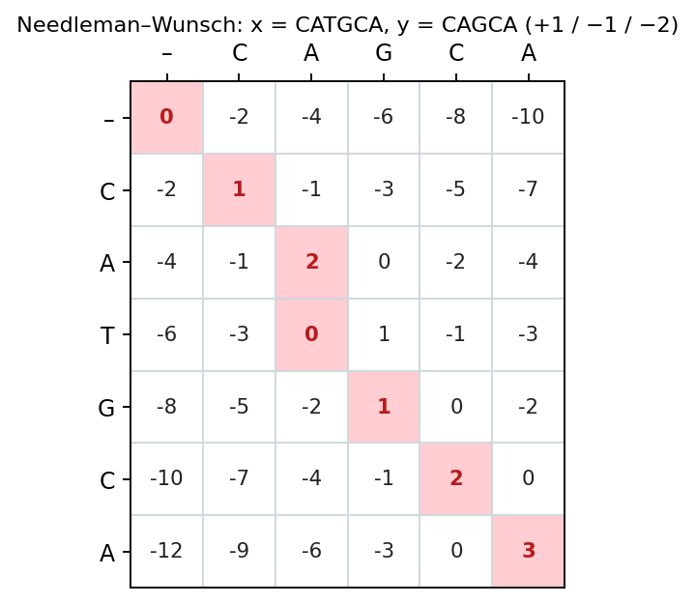
Matris ve yol: bütün resim
Yol (0,0)'dan (6,5)'e monoton ilerler: yalnızca sağ, aşağı, çapraz
Köşegen boyunca artan değerler: ardışık eşleşmeler
Köşegenden aşağı kayma (↑): x'te fazladan harf → y'de boşluk
Köşegenden sağa kayma (←): y'de fazladan harf → x'te boşluk
Sağ alt köşe dışındaki büyük değerlerin (ör. F(4,3) = 1) global skora doğrudan etkisi yok
Biyoenformatiğe Giriş · Hafta 6: Global hizalama (NW)
18
Notes:
Bu şekli notebook'taki dp_ciz fonksiyonu da üretiyor. Yolun geometrisini anlamak, 7. haftadaki nokta grafiğini yorumlamak için temel: nokta grafiğindeki köşegen çizgiler burada gördüğümüz eşleşme koşularıdır.

Slide 19
Python: matrisi doldurma
Notebook'taki needleman_wunsch fonksiyonunun ilk yarısı
import numpy as np
def nw_doldur(x, y, eslesme=1, uyumsuz=-1, bosluk=-2):
m, n = len(x), len(y)
F = np.zeros((m + 1, n + 1), dtype=int)
Iz = np.zeros((m + 1, n + 1), dtype=int) # 0 ç, 1 yk, 2 sol
F[:, 0] = np.arange(m + 1) * bosluk; Iz[1:, 0] = 1
F[0, :] = np.arange(n + 1) * bosluk; Iz[0, 1:] = 2
for i in range(1, m + 1):
for j in range(1, n + 1):
s = eslesme if x[i-1] == y[j-1] else uyumsuz
secenek = [F[i-1, j-1] + s, # çapraz
F[i-1, j] + bosluk, # yukarı
F[i, j-1] + bosluk] # sol
Iz[i, j] = int(np.argmax(secenek))
F[i, j] = secenek[Iz[i, j]]
return F, Iz
​x[i-1]: matrisin i. satırı dizinin (i−1). indeksi (0 tabanlı Python)
​Iz (iz) matrisi okları saklar; bellek 2 kat
​np.argmax eşitlikte ilk indeksi seçer → çapraz öncelikli
İç döngü saf Python: 400 × 400 ≈ 0.45 s; Biopython (C) ≈ 1000 kat hızlı
Biyoenformatiğe Giriş · Hafta 6: Global hizalama (NW)
19
Notes:
Eşitlik kuralını vurgulayın: argmax sırası [çapraz, yukarı, sol] olduğundan kodumuz eşitlikte çaprazı seçer. CATGCA örneğinde eşit hücreler var (ör. (5,1), (6,2)) ama hiçbiri optimal yolda değil; bu yüzden tek optimal hizalama çıkıyor.

Slide 20
Python: geri izleme ve çıktı
def geri_izle(x, y, Iz):
a1, a2 = [], []
i, j = len(x), len(y)
while i > 0 or j > 0:
yon = Iz[i, j]
if yon == 0: # çapraz
a1.append(x[i-1]); a2.append(y[j-1]); i -= 1; j -= 1
elif yon == 1: # yukarı
a1.append(x[i-1]); a2.append("-"); i -= 1
else: # sol
a1.append("-"); a2.append(y[j-1]); j -= 1
return "".join(reversed(a1)), "".join(reversed(a2))
F, Iz = nw_doldur("CATGCA", "CAGCA")
h1, h2 = geri_izle("CATGCA", "CAGCA", Iz)
print("Skor:", F[-1, -1]); print(h1); print(h2)
Döngü koşulu i > 0 or j > 0: ilk satır/sütuna ulaşınca da devam eder (uç boşlukları)
Listeye sondan eklenip en sonda ters çevrilir — O(1) ekleme
Sonuç notebook ve Biopython ile aynı
Alıştırma: tüm optimal yolları döndüren özyinelemeli sürüm
Çıktı
Skor: 3
CATGCA
CA-GCA
Biyoenformatiğe Giriş · Hafta 6: Global hizalama (NW)
20
Notes:
Öğrencilere or yerine and yazılırsa ne olacağını sorun: ilk satıra ulaşıldığında döngü biter ve baştaki boşluklar kaybolur (ör. -CAGCA gibi hizalamalarda). Bu, sık yapılan bir hatadır.

Slide 21
3
Biopython, eşitlikler ve parametreler
​PairwiseAligner; birden çok optimal hizalama; boşluk cezası eşiği; % özdeşlik
Notes:
Üçüncü saat. Elle yaptığımız hesabı Biopython ile doğrulayacak, ardından sonucun eşitliklere ve parametrelere ne kadar duyarlı olduğunu göreceğiz.

Slide 22
PairwiseAligner ile global hizalama
from Bio import Align
hizalayici = Align.PairwiseAligner()
hizalayici.mode = "global"
hizalayici.match_score = 1
hizalayici.mismatch_score = -1
hizalayici.gap_score = -2
hizalamalar = hizalayici.align("CATGCA", "CAGCA")
print("Skor:", hizalamalar.score,
"| optimal sayısı:", len(hizalamalar))
print(hizalamalar[0])
# yalnızca skor (daha hızlı, O(n) bellek)
print(hizalayici.score("CATGCA", "CAGCA"))
​align tüm optimal hizalamaları tembel (lazy) bir yineleyiciyle döndürür
Orta satır: | eşleşme, . uyumsuzluk, - boşluk
​target = ilk dizi, query = ikinci dizi; sağdaki sayılar koordinat
​gap_score hem açma hem uzatma cezasını birlikte ayarlar (doğrusal)
Çıktı
Skor: 3.0 | optimal sayısı: 1
target 0 CATGCA 6
0 ||-||| 6
query 0 CA-GCA 5
3.0
Biyoenformatiğe Giriş · Hafta 6: Global hizalama (NW)
22
Notes:
print(hizalayici) tüm parametreleri listeler (iç/sol/sağ, insersiyon/delesyon ayrı ayrı); notebook'ta görülebilir. Bu ayrıntı yarı-global hizalamada end_gap_score ile işe yarayacak.

Slide 23
Birden fazla optimal hizalama
Çözümlü örnek — GAATTC / GATTA
Soru x = GAATTC, y = GATTA (+1 / −1 / −2). Matrisi doldurun, skoru bulun ve tüm optimal hizalamaları çıkarın.
Son hücre F(6,5) = 1 [C/A]: çapraz F(5,4) − 1 = 2 − 1 = 1
Geri: (5,4) = 2 ↖ T/T, (4,3) = 1 ↖ T/T, (3,2) = 0 [A/A]
F(3,2): çapraz F(2,1) + 1 = −1 + 1 = 0; yukarı F(2,2) − 2 = 2 − 2 = 0 → eşitlik!
Yol 1 (↑): (2,2) = 2 ↖ A/A, (1,1) ↖ G/G → GA-TTA
Yol 2 (↖): (2,1) = −1 ↑ A/−, (1,1) ↖ G/G → G-ATTA
Her ikisi: 4 eşleşme + 1 uyumsuzluk + 1 boşluk = 4 − 1 − 2 = 1
 | – | G | A | T | T | A
– | 0 | −2 | −4 | −6 | −8 | −10
G | −2 | 1 | −1 | −3 | −5 | −7
A | −4 | −1 | 2 | 0 | −2 | −4
A | −6 | −3 | 0 | 1 | −1 | −1
T | −8 | −5 | −2 | 1 | 2 | 0
T | −10 | −7 | −4 | −1 | 2 | 1
C | −12 | −9 | −6 | −3 | 0 | 1
Sonuç Skor 1, iki optimal hizalama: GAATTC/GA-TTA ve GAATTC/G-ATTA. Biyolojik olarak ayırt edilemezler: hangi A'nın silindiği bilinemez.
Biyoenformatiğe Giriş · Hafta 6: Global hizalama (NW)
23
Notes:
Biopython bu örnekte len(al) = 2 veriyor. Tekrarlı bölgelerde (AA, ATAT…) çok sayıda eşdeğer hizalama olur; araçlar sabit bir kuralla birini seçer (ör. boşluğu sola kaydır). Varyant çağırmada bu 'sola hizalama' (left-normalization) standart bir adımdır.

Slide 24
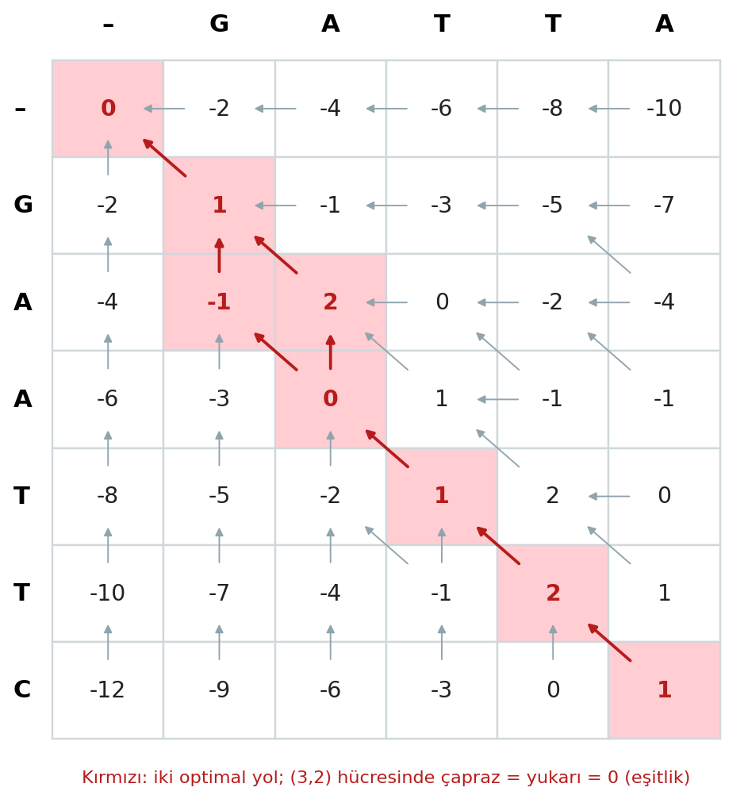
Ok matrisi: eşitlik yolu ikiye böler
Gri oklar: her hücrenin maksimumu üreten tüm komşuları
Bir hücrede birden çok ok = eşitlik
(3,2) hücresinden iki kırmızı ok → iki optimal yol
Optimal hizalama sayısı = (m,n)'den (0,0)'a giden kırmızı yol sayısı; DP ile sayılabilir
Tek ok saklayan kod (argmax) yalnızca birini bulur
Biyoenformatiğe Giriş · Hafta 6: Global hizalama (NW)
24
Notes:
Grafik Python ile üretildi; oklar tüm eşitlikleri gösteriyor. Optimal yol sayısını DP ile saymak: N(i,j) = Σ N(önceki) (yalnızca maksimum üreten oklar üzerinden). Bu küçük problem ileri öğrenciler için iyi bir ödev.

Slide 25
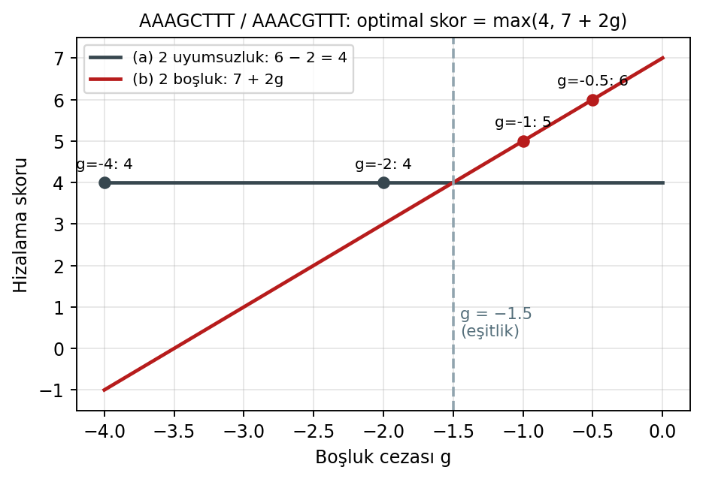
Boşluk cezası eşiği
Çözümlü örnek — AAAGCTTT / AAACGTTT
Soru İki aday: (a) boşluksuz, 2 uyumsuzluk; (b) 2 boşluk, 0 uyumsuzluk. Eşleşme +1, uyumsuzluk −1. Hangi g değerlerinde (b) tercih edilir?
(a) AAAGCTTT/AAACGTTT: 6 eşleşme, 2 uyumsuzluk → 6 − 2 = 4
(b) AAAGC-TTT/AAA-CGTTT: 7 eşleşme, 2 boşluk → 7 + 2g
(b) > (a) ⇔ 7 + 2g > 4 ⇔ g > −1.5
g = −0.5 → 6; g = −1 → 5 (boşluklu)
g = −1.5 → 4 = 4 (eşitlik, 3 optimal hizalama); g = −2, −4 → 4 (boşluksuz)
Sonuç Boşluk cezası büyüdükçe algoritma boşluk yerine uyumsuzluğu seçer. Eşik g* = −1.5; parametre seçimi sonucu niteliksel olarak değiştirir.
Biyoenformatiğe Giriş · Hafta 6: Global hizalama (NW)
25
Notes:
Notebook'taki döngü g = −0.5, −1, −2, −4 için bu sonucu doğruluyor (6, 5, 4, 4). g = −1.5'te Biopython 3 optimal hizalama buluyor: boşluksuz aday ve iki boşluklu aday türü. Sorun: biyolojik olarak hangisi daha olası? GC ↔ CG bir transpozisyon; ne iki nokta mutasyonu ne de iki indel tam olarak doğru model.

Slide 26
% özdeşlik: payda meselesi
Çözümlü örnek — yeni
Soru ​ACGTTTGACCA (11) ile ACGTGACGA (9) global hizalaması ACGTTTGACCA/ACGT--GACGA. Farklı paydalarla % özdeşliği hesaplayın.
Sütun sayımı: özdeş 8, farklı 1, boşluk 2 → hizalama uzunluğu 11
Hizalama uzunluğuna göre: 8 / 11 = %72.7 (notebook'taki tanım)
Kısa dizinin uzunluğuna göre: 8 / 9 = %88.9
Boşluksuz sütunlara göre: 8 / (8 + 1) = %88.9
Ortalama uzunluğa göre: 8 / 10 = %80.0
Payda | Değer | % özdeşlik
Hizalama uzunluğu | 11 | 72.7
Kısa dizi | 9 | 88.9
Boşluksuz sütun | 9 | 88.9
Ortalama uzunluk | 10 | 80.0
Sonuç Aynı hizalama için %72.7 – %88.9 arası! Raporlarken paydayı belirtin; araçlar (BLAST, EMBOSS, Clustal) farklı tanımlar kullanır.
Biyoenformatiğe Giriş · Hafta 6: Global hizalama (NW)
26
Notes:
a.counts() özdeş/farklı/boşluk sayılarını verir; notebook bu hücrede %72.7 buluyor. BLAST 'Identities' değerini hizalama uzunluğuna göre verir (boşluklar dahil). Sınavda % özdeşlik sorulduğunda paydayı açıkça yazmalarını isteyin.

Slide 27
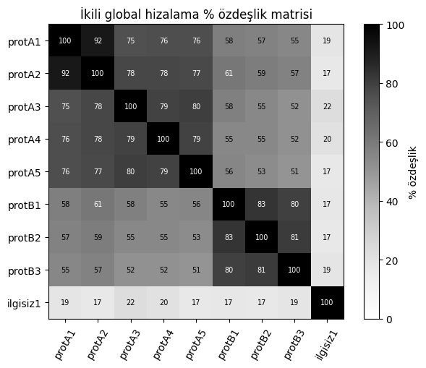
Protein ailesi: % özdeşlik matrisi
9 sentetik protein, tüm ikili global hizalamalar (eşl. +2, uyum. −1, afin boşluk −5/−1)
A ve B alt aileleri kendi içlerinde kümelenir (koyu bloklar)
​ilgisiz1 ile özdeşlik ≈ %10–20: rastgele diziler bile boşluklar sayesinde bir miktar eşleşir
Global hizalama uzak akrabalarda gürültüye açık → anlamlılık testi gerekir (7–8. hafta)
Bu matris 9. haftada uzaklık matrisi olarak ağaç kurmada kullanılacak
Biyoenformatiğe Giriş · Hafta 6: Global hizalama (NW)
27
Notes:
İlgisiz proteinle bile %10–20 özdeşlik çıkması önemli bir uyarı: iki rastgele protein dizisinde aynı harflerin bir sütunda denk gelme olasılığı ≈ %6, ama hizalama algoritması boşluklarla bu eşleşmeleri maksimize eder. Alıştırma 4'teki karıştırma testi: protA1–ilgisiz1 skoru −102, karıştırılmış ortalama −104.9 ± 6.5, z = 0.45 → anlamsız.

Slide 28
Yarı-global hizalama: uç boşlukları ücretsiz
Çözümlü örnek — alıştırma 3
Soru Kısa okuma ACGTGA (6) uzun dizi TTTTACGTGATTTT (14) içinde. +1/−1/−2 ile global ve yarı-global (end_gap_score = 0) skorları nedir?
En iyi yerleşim: okuma 4. konumdan itibaren tam eşleşir → 6 eşleşme = +6
Uzun dizinin kalan 8 harfi (4 baş + 4 son) okumadaki uç boşluklarıyla hizalanır
Global: 6 + 8 × (−2) = 6 − 16 = −10
Yarı-global: uç boşlukları 0 → 6
DP'de değişiklik: ilk satır/sütun 0 ile başlar; sonuç son satır/sütunun maksimumu
Sonuç Global −10, yarı-global 6. Okuma haritalamada global skor yanıltıcıdır: okuma uzun diziye mükemmel uyduğu hâlde negatif skor alır.
Biyoenformatiğe Giriş · Hafta 6: Global hizalama (NW)
28
Notes:
Biopython çıktısı: ----ACGTGA---- satırı. Yarı-global, genom birleştirmede örtüşen okumaları (suffix–prefix) bulmak için de kullanılır. 7. haftadaki yerel hizalamadan farkı: yerel hizalama okumanın da uçlarını kırpabilir, yarı-global okumanın tamamını hizalar.

Slide 29
4
Karmaşıklık ve Hirschberg
O(mn) zaman kaçınılmaz; bellek O(min(m, n))'e iner
Notes:
Kısa bir bölüm: algoritmanın gerçek genom boyutlarında neden tek başına yetmediğini sayılarla gösterip bellek sorununa zarif bir çözüm (Hirschberg) sunacağız.

Slide 30
Zaman ve bellek: ne kadar büyük?
Dizi uzunlukları | Hücre sayısı | 8 bayt/hücre bellek | Örnek
1 000 × 1 000 | 10⁶ | 8 MB | İki gen
10 000 × 10 000 | 10⁸ | 800 MB | İki viral genom
1 Mbp × 1 Mbp | 10¹² | 8 TB | İki bakteri kromozom bölgesi
248 Mbp × 195 Mbp | 4.8 × 10¹⁶ | ≈ 387 PB | İnsan kr. 1 × fare kr. 1
Zaman O(mn) kaçınılmazdır (her hücre bakılmalı). Bellek ise azaltılabilir: yalnızca skor için iki satır (O(n)); hizalama için Hirschberg (O(min(m, n)) bellek, ≈ 2 kat zaman). Genom ölçeğinde çözüm: sezgisel yöntemler (BLAST, 8. hafta).
Biyoenformatiğe Giriş · Hafta 6: Global hizalama (NW)
30
Notes:
Son satır: 248 × 10⁶ × 195 × 10⁶ × 8 bayt ≈ 3.9 × 10¹⁷ bayt ≈ 387 PB. Bu yüzden genom hizalayıcıları (minimap2, LASTZ) önce tohum eşleşmeleri bulur, DP'yi yalnızca küçük bantlarda çalıştırır. Bant (banded) DP: yalnızca köşegen çevresinde k genişliğinde şerit → O(kn).

Slide 31
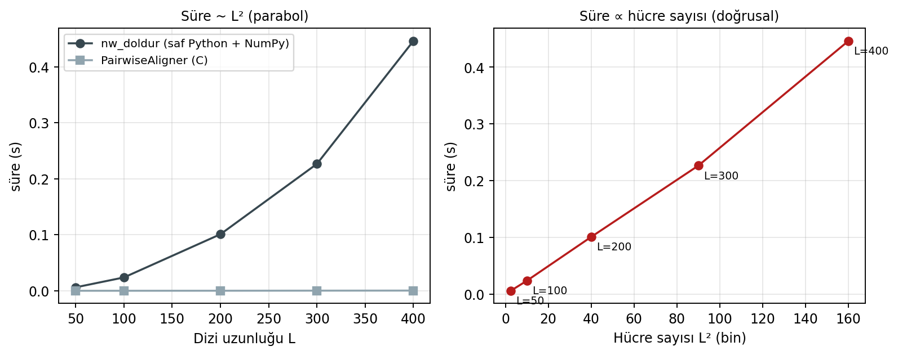
Ölçüm: süre hücre sayısıyla doğrusal
Rastgele DNA çiftleri, L = 50 … 400
Sol: süre L ile parabol gibi artar
Sağ: süre L²'ye karşı doğrusal → O(mn) doğrulandı
L = 400: nw_doldur ≈ 0.45 s, PairwiseAligner.score ≈ 0.3 ms (≈ 1300×)
Sabit çarpan farkı algoritmayı değil uygulamayı gösterir (C, Python yorumlayıcısı yok)
Biyoenformatiğe Giriş · Hafta 6: Global hizalama (NW)
31
Notes:
Grafik bu sunum için aynı kodla yeniden ölçüldü (perf_counter); süreler makineye göre değişir, notebook'taki grafik de aynı eğilimi gösterir. L'yi 2 katına çıkarmak süreyi 4 katına çıkarır: 200 → 400'de 0.10 s → 0.45 s. Numba veya anti-köşegen boyunca NumPy vektörleştirmesi Python sürümünü hızlandırabilir; ileri alıştırma.

Slide 32
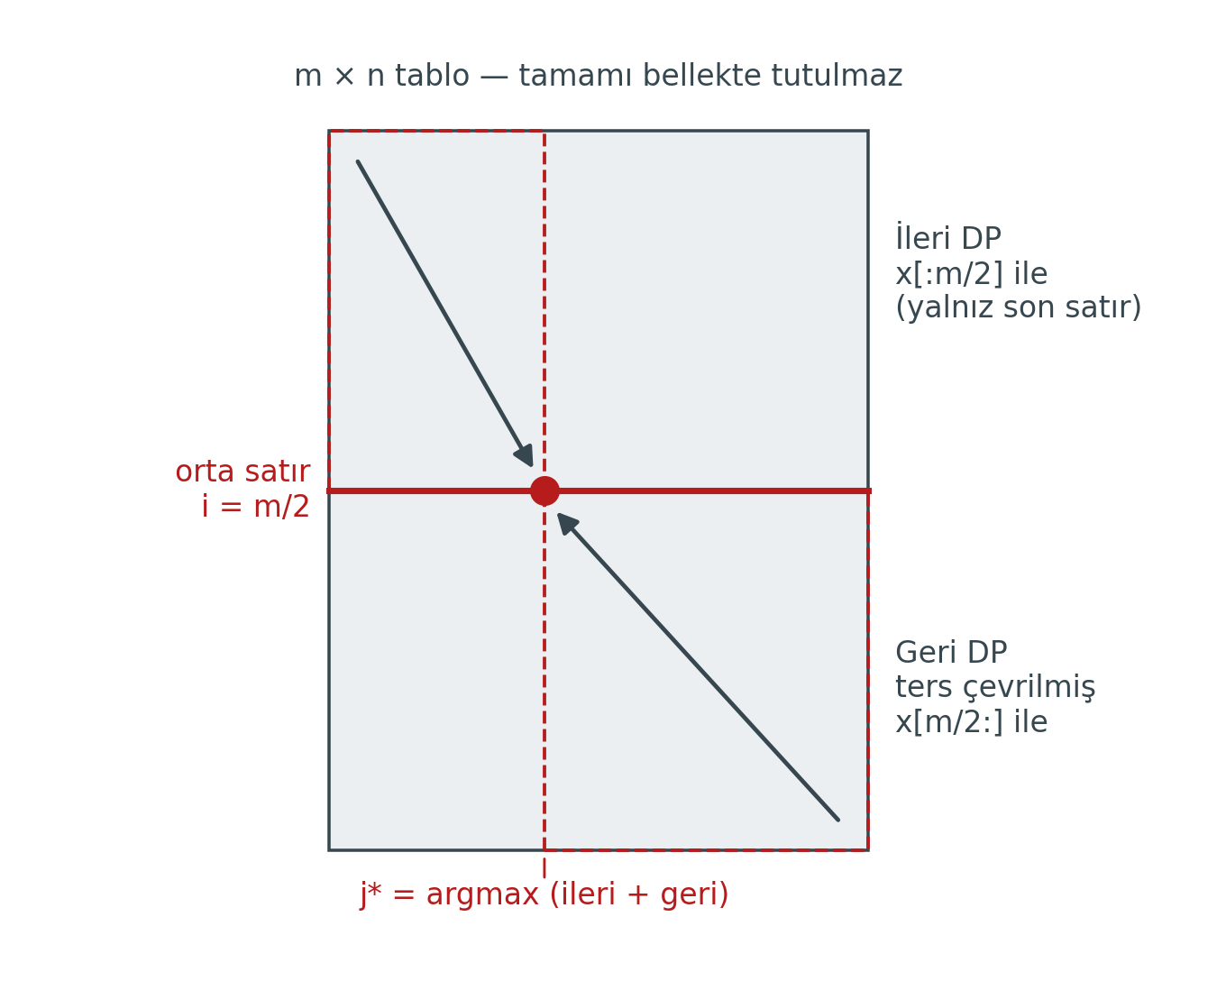
Hirschberg: böl ve yönet
x'i ortadan ikiye böl: üst yarı ileri, alt yarı ters çevrilmiş dizilerle geri DP
Her iki DP yalnızca son satırını tutar → O(n) bellek
İki satırın toplamının maksimumu = F(m, n); yeri j* (optimal yolun orta satırı kestiği sütun)
Problem ikiye bölünür: (x'in üst yarısı, y'nin j*'a kadarki kısmı) ve (alt yarı, y'nin kalanı) → özyineleme
Toplam zaman ≈ 2mn; bellek O(min(m, n))
Biyoenformatiğe Giriş · Hafta 6: Global hizalama (NW)
32
Notes:
Şemayı soldan anlatın: tüm matrisi tutmak yerine üst yarıyı ileri, alt yarıyı ters çevrilmiş dizilerle geri doldururuz; ikisi orta satırda buluşur. Sayısal örnek bir sonraki slaytta. Bu 'ortada buluşma' fikri çift yönlü aramada (bidirectional search) da kullanılır.

Slide 33
Hirschberg: orta satırda bölme
Çözümlü örnek — yeni, CATGCA / CAGCA
Soru x'i ortadan böl (CAT | GCA). İleri DP'nin son satırı ile ters çevrilmiş dizilerle geri DP'nin son satırını topla. Optimal bölme sütunu j* nedir?
İleri: F(CAT, y[:j]) = Adım 2 tablosunun T satırı → −6, −3, 0, 1, −1, −3
Geri: F(GCA, y[j:]) — ACG ile y'nin tersinin önekleri → −1, 1, 3, 0, −3, −6
Toplam: −7, −2, 3, 1, −4, −9 → maks 3 = F(6,5), j* = 2
Alt problem 1: CAT ↔ CA → CAT/CA-; alt problem 2: GCA ↔ GCA
Her düzeyde yalnızca iki satır bellekte; özyineleme derinliği O(log m)
j | 0 | 1 | 2 | 3 | 4 | 5
y[:j] | – | C | CA | CAG | CAGC | CAGCA
ileri | −6 | −3 | 0 | 1 | −1 | −3
geri | −1 | 1 | 3 | 0 | −3 | −6
toplam | −7 | −2 | 3 | 1 | −4 | −9
Sonuç Birleştirme: CATGCA/CA-GCA, skor 3 — tam matrisle aynı sonuç, O(n) bellekle.
Biyoenformatiğe Giriş · Hafta 6: Global hizalama (NW)
33
Notes:
Sayılar Python ile iki satırlık DP fonksiyonuyla doğrulandı. Toplam zaman: m·n + m·n/2 + m·n/4 + … ≈ 2mn. Hirschberg'in fikri (1975) başlangıçta en uzun ortak alt dizi problemi içindi; Myers & Miller (1988) hizalamaya uyguladı.

Slide 34
Sık yapılan hatalar
Dizin kayması
İlk satırı 0 bırakmak
Geri izlemeyi erken bitirmek
F'nin i. satırı x[i-1]'e karşılık gelir. x[i] yazmak son harfi atlar ve IndexError'a yol açar.
Global hizalamada ilk satır/sütun i·g; 0 bırakmak farkında olmadan yarı-global hizalama yapar.
​while i > 0 and j > 0 baştaki boşlukları kaybeder; doğru koşul or.
Tek optimal varsaymak
% özdeşliği paydasız vermek
Ham skorları kıyaslamak
Eşitliklerde birden çok hizalama optimaldir; len(hizalamalar) kontrol edin.
Aynı hizalama %72.7 veya %88.9 olabilir; tanımı her zaman yazın.
Skor uzunluk ve parametrelere bağlıdır; farklı uzunluktaki çiftlerde ham skor karşılaştırılmaz.
Biyoenformatiğe Giriş · Hafta 6: Global hizalama (NW)
34
Notes:
Dördüncü kartı (vurgulu) özellikle anlatın: argmax kullanan kod tek hizalama döndürür ve öğrenciler bunu 'tek doğru cevap' sanar. Son kart 7–8. haftaya köprü: normalize skorlar, bit skoru, E-değeri.

Slide 35
Sınav tipi soru
Elle NW — 5 × 4 matris
Soru x = ACGT, y = AGT; eşleşme +1, uyumsuzluk −1, boşluk −2. (a) Matrisi doldurun. (b) Skor ve hizalama? (c) Kaç optimal hizalama var?
İlk satır 0, −2, −4, −6; ilk sütun 0, −2, −4, −6, −8
A satırı: 1, −1, −3; C satırı: −1, 0, −2
G satırı: F(3,2) [G/G] = max(−1 + 1, 0 − 2, −3 − 2) = 0; satır: −3, 0, −1
T satırı: F(4,3) [T/T] = max(0 + 1, −1 − 2, −2 − 2) = 1; satır: −5, −2, 1
Geri izleme: (4,3) ↖ (3,2) ↖ (2,1) ↑ (1,1) ↖ (0,0) → ACGT/A-GT
Yol üzerinde eşitlik yok → tek optimal hizalama
 | – | A | G | T
– | 0 | −2 | −4 | −6
A | −2 | 1 | −1 | −3
C | −4 | −1 | 0 | −2
G | −6 | −3 | 0 | −1
T | −8 | −5 | −2 | 1
Sonuç Skor 1: ACGT/A-GT (3 eşleşme − 2 boşluk). Biopython: skor 1.0, 1 optimal hizalama.
Biyoenformatiğe Giriş · Hafta 6: Global hizalama (NW)
35
Notes:
Sınavda genellikle 4–6 harflik diziler sorulur; matrisin tamamını ve okları yazmalarını isteyin. F(2,2) = 0'ın A/G değil C/G uyumsuzluğundan geldiğini (çapraz 1 − 1) kontrol ettirin.

Slide 36
Laboratuvar alıştırmaları
Notebook: hafta06_ikili_hizalama_global.ipynb — çözümler notebook'un sonunda
​GATTACA / GCATGCA hizalamasını elle yapın (+1/−1/−2), kodla kontrol edin. (Cevap: skor 1, GATTACA/GCATGCA, boşluksuz)
​needleman_wunsch'u yalnızca skoru döndüren ve iki satır bellek kullanan bir sürüme dönüştürün; aynı skoru verdiğini doğrulayın
Yarı-global: end_gap_score = 0 ile ACGTGA okumasını TTTTACGTGATTTT içinde hizalayın (global −10, yarı-global 6)
​protA1 ile ilgisiz1'i hizalayın; ilgisiz1'i 100 kez karıştırıp skor dağılımını çizin (gerçek −102, ort. −104.9 ± 6.5, z = 0.45)
Ek: Tüm optimal hizalamaları döndüren özyinelemeli bir geri izleme yazın; GAATTC/GATTA için 2 hizalama bulmalı
Biyoenformatiğe Giriş · Hafta 6: Global hizalama (NW)
36
Notes:
İkinci alıştırma Hirschberg'in ilk adımı. Dördüncü alıştırma gelecek haftanın anlamlılık konusuna hazırlık: z = 0.45, yani ilgisiz proteinle skor rastgele karıştırılmış dizilerden ayırt edilemiyor.

Slide 37
Özet ve sonraki hafta
Hizalama = evrimsel olayların (yer değiştirme, indel) açıklaması; homoloji evet/hayır, özdeşlik ölçülebilir
Olası hizalama sayısı üstel; DP optimal alt yapı sayesinde O(mn)'de kesin çözüm verir
NW: ilk satır/sütun i·g; F(i,j) = max(çapraz, yukarı, sol); sağ alttan geri izleme
Eşitlikler birden çok optimal hizalama doğurur; boşluk cezası sonucu niteliksel değiştirir (eşik g = −1.5)
% özdeşliğin paydası belirtilmeli; bellek iki satıra (skor) ya da Hirschberg ile O(n)'e (hizalama) iner
Sonraki hafta İkili hizalama II — Smith–Waterman yerel hizalama, afin boşluk, PAM/BLOSUM ve skorun anlamlılığı
Notes:
Öğrencilere gelecek hafta için soru: iki uzun proteinin yalnızca ortadaki 12 amino asitlik bölgesi benzerse global hizalama bunu bulur mu? Notebook 7'de göreceğiz: bulamıyor, yerel hizalama gerekiyor.

